Slide 1
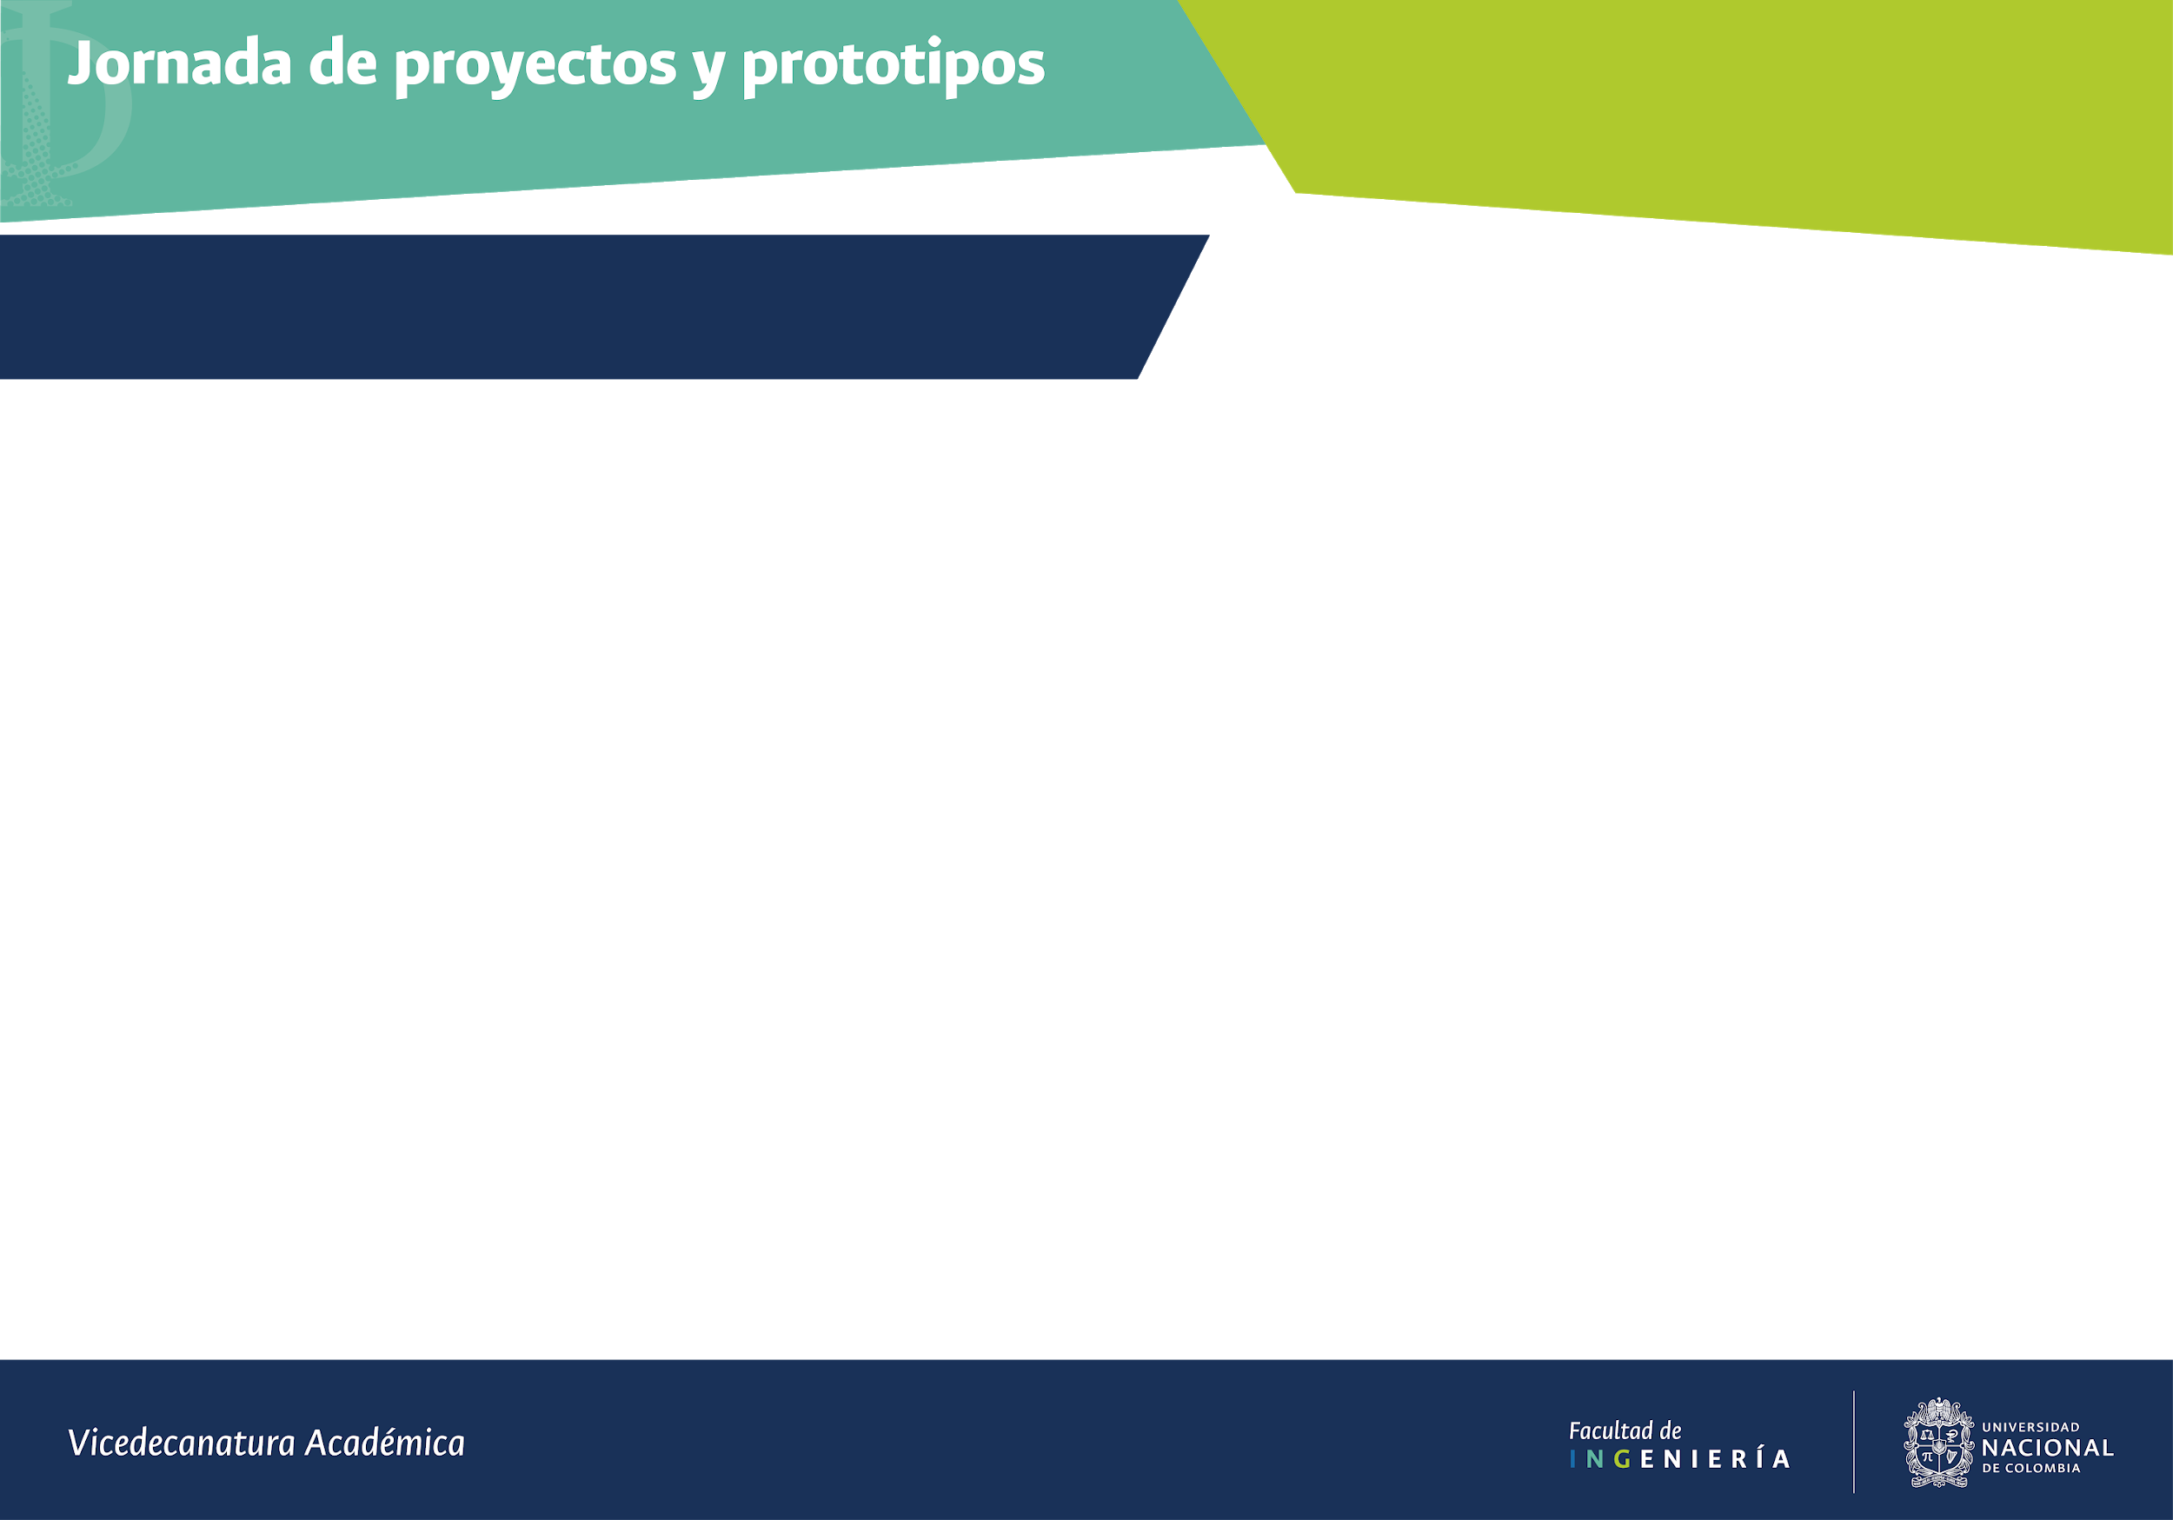




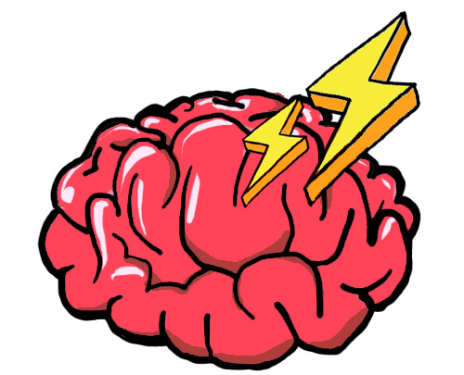
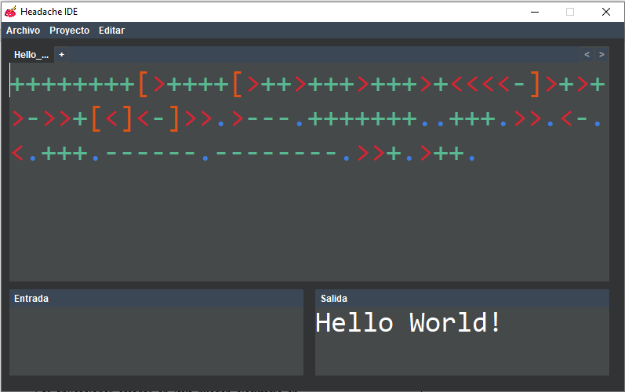
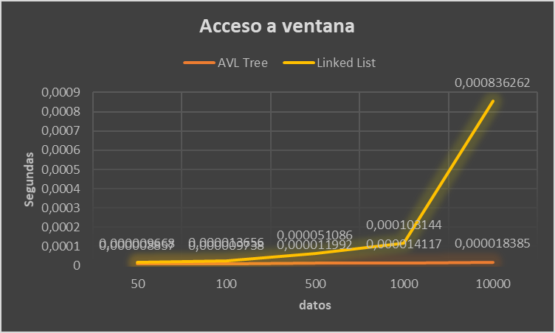

Estudiantes del programa de Ingeniería Mecatrónica y Ciencias de la Computación
Estudiantes de Estructuras de Datos
David Camilo Cortes Salazar
Kevin José Carranza Pulido
Ricardo Andrés Marino Rojas
David Alberto Herrera Álvarez
dherreraal@unal.edu.co
Desarrollo de IDE Headache para el lenguaje de programación Brainfuck++
Objetivo
Materiales y métodos
Resultados
El objetivo de este proyecto fue crear un IDE para el lenguaje de programación esotérico Brainfuck++ que permitiera guardar, abrir y compilar código de Brainfuck++.
Para el desarrollo de este proyecto se utilizó el lenguaje de programación JAVA y el IDE NetBeans 12.0. El proyecto tuvo las 3 etapas siguientes.
Desarrollo del prototipo inicial utilizando las estructuras de datos lineales.
Mejoras del prototipo utilizando estructuras de datos no lineales, en específico, árboles.
Mejoras del prototipo utilizando tablas Hash y desarrollo de la interfaz gráfica.
Después de cada etapa se comparó el tiempo de ejecución de las anteriores implementaciones y las nuevas mediante gráficas como las siguientes:
Después de 3 meses y medio de trabajo se logró terminar el IDE Headache para Brainfuck++ en el cual se utilizaron las siguientes estructuras de datos:
Pilas – Para los botones de Retroceso y Avance.
Colas – Para la entrada de datos al compilador.
Árboles AVL – Para las ventanas de programación.
Tablas Hash – Para el resaltado de sintaxis
Logo del IDE Headache.
¿Para qué?
Brainfuck++ es una extensión del lenguaje de programación esotérico Brainfuck creado en 1993 por Urban Müller. Brainfuck++ al ser un lenguaje esotérico, desafía y reta al programador a ser más ingenioso y eficiente, desarrollando un mejor pensamiento lógico-matemático, que a largo plazo facilita el aprendizaje de lenguajes de programación no tan simples, como C++, Python o Java.
Aprendizajes
Como equipo consideramos que el mayor aprendizaje que tuvimos con este proyecto fue aprender a implementar correctamente las estructuras de datos en las diferentes funcionalidades del IDE Headache. Adicionalmente, se aprendió a utilizar herramientas como Git y GitHub para el correcto control de versiones del proyecto versiones

